Slide 1


PROJETO RUAS DA LEZÍRIA
A RUA DA NOSSA ESCOLA
RUA PROFESSOR ARTUR SIMÕES
União de freguesias Ereira e Lapa- Concelho do Cartaxo

Slide 2

PROJETO RUAS DA LEZÍRIA
Trabalho de investigação
realizado pelos alunos do 3º /4º B da EB1 da Lapa do Agrupamento de Escolas D. Sancho I de Pontével
Concelho do Cartaxo
Como somos muito interessados em conhecer e descobrir novos assuntos, apelidamos o nosso grupo de trabalho :

Slide 3
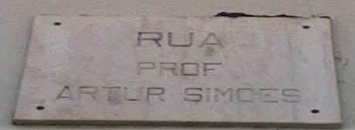
RUA PROFESSOR ARTUR SIMÕES, a rua com maior longevidade da Lapa

Slide 4
O nome da rua é conhecido desde 1960 em homenagem a um ilustre professor do magistério primário. “A rua professor ArturSimões já era bastante povoada desde a época de 1960.” “Nessa altura o professor primário Artur Simões realizou imensos projetos com os seus alunos.” “O professor Artur Simões também prestou um enorme contributo na realização e organização de eventos culturais na Lapa .” FONTE: Dona emília calisto, colaboradora da União de freguesias lapa e ereira
RUA PROFESSOR ARTUR SIMÕES:

Slide 5
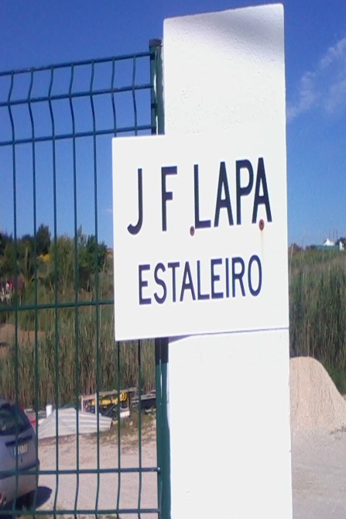
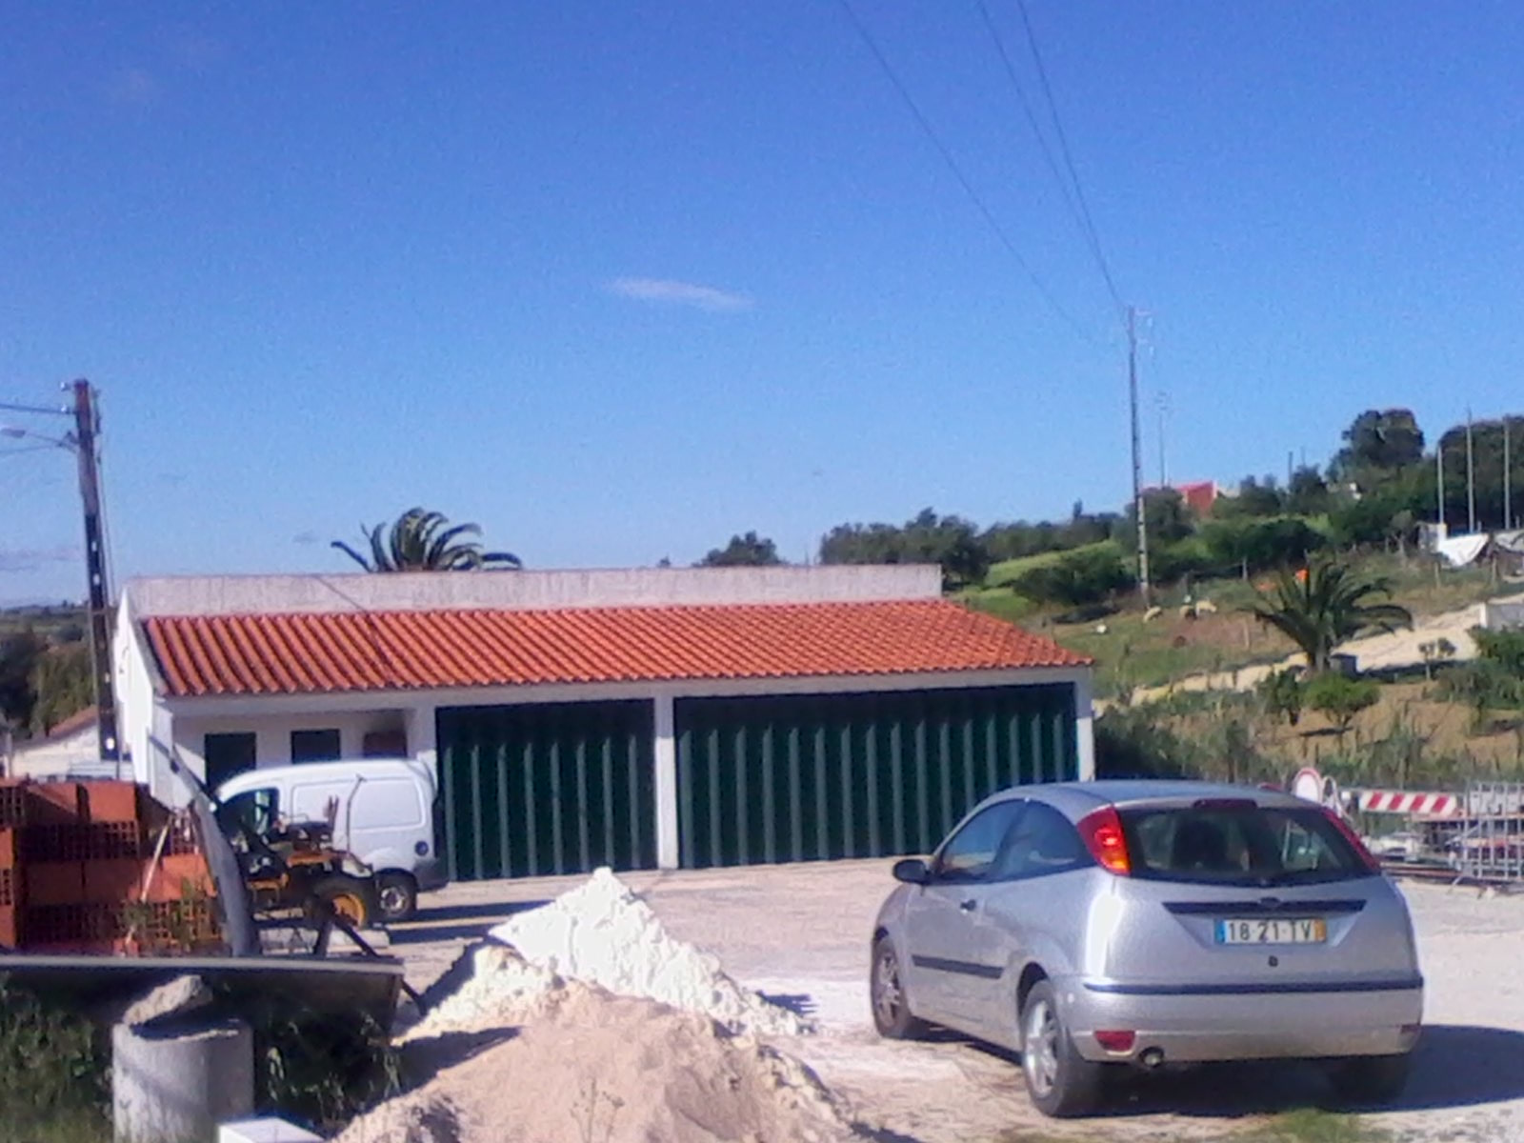
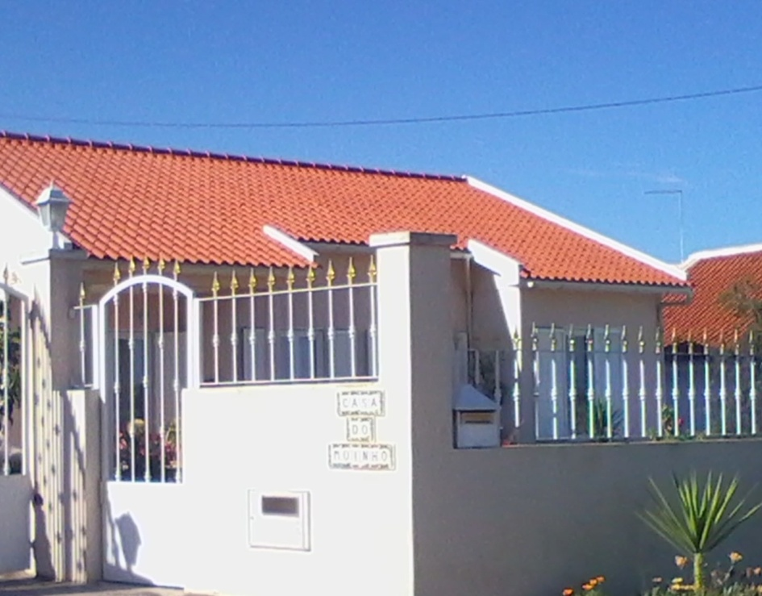
A rua Professor Artur Simões é uma das ruas mais povoadas da Lapa, contudo, é uma zona rural e tem pouco movimento. A Arquitetura da rua permanece a da década de 40 , e a construção mais recente é um pequeno armazém da junta de freguesia e duas casas particulares.
RUA PROFESSOR ARTUR SIMÕES

Slide 6
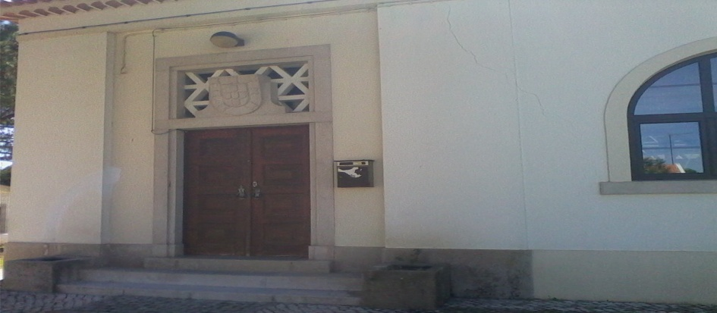
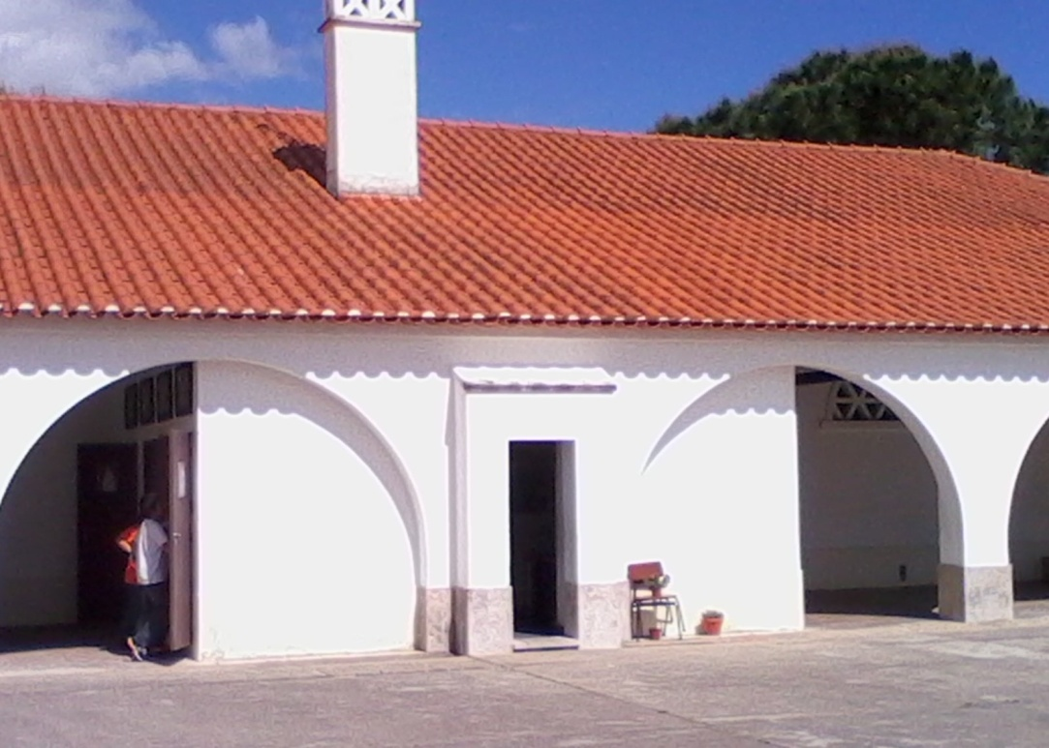
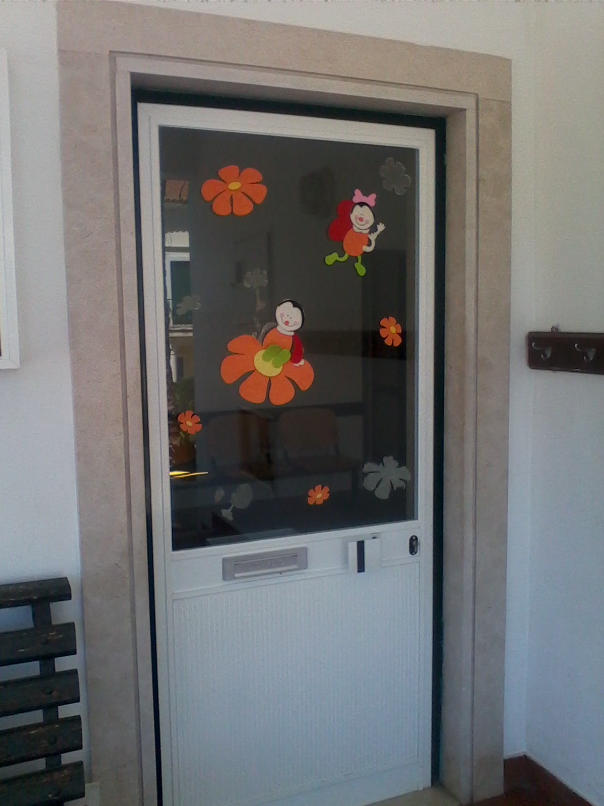
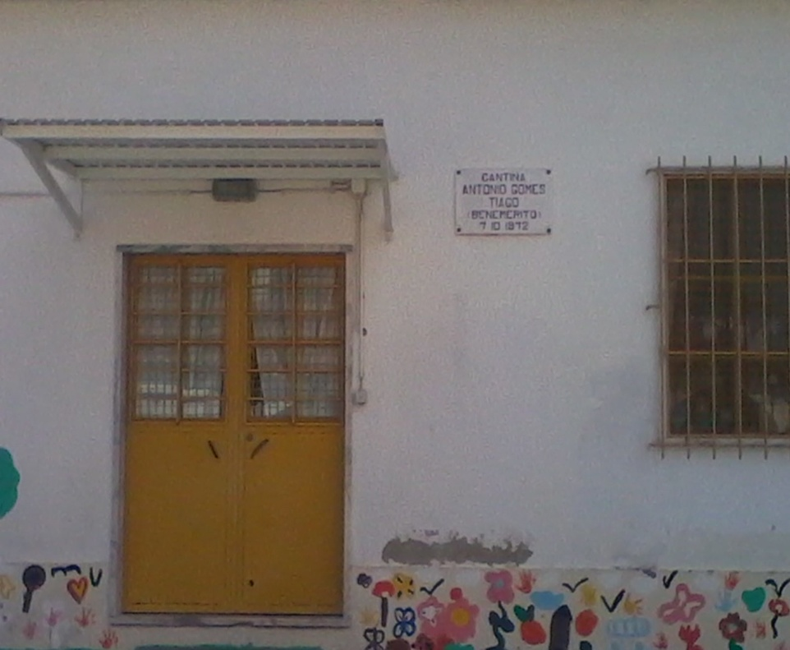
Na rua professor Artur Simões situam-se as instituições educacionais da Lapa: Escola Primária , Jardim de infância e ATL.

Slide 7
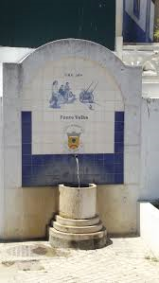
A meio metro da Escola Primária persiste a secular fonte velha. Permanece intacta, serena e silenciosa!
RUA PROFESSOR ARTUR SIMÕES
Contam os habitantes da rua que , junto desta fonte , se encontravam os namorados.
Também aqui as senhoras para conversarem das suas lides diárias, enquanto enchiam as bilhas com água .

Slide 8
Comércio e profissões Na Lapa, os mais idosos vivem da agricultura. Durante muitos anos os habitantes da Lapa e da rua Prof. Artur Simões viveram da prática da agricultura. Atualmente o comércio, embora em pequena escala, já deu lugar a novas profissões e a outra dinâmica da pequena aldeia:
RUA PROFESSOR ARTUR SIMÕES:

Slide 9
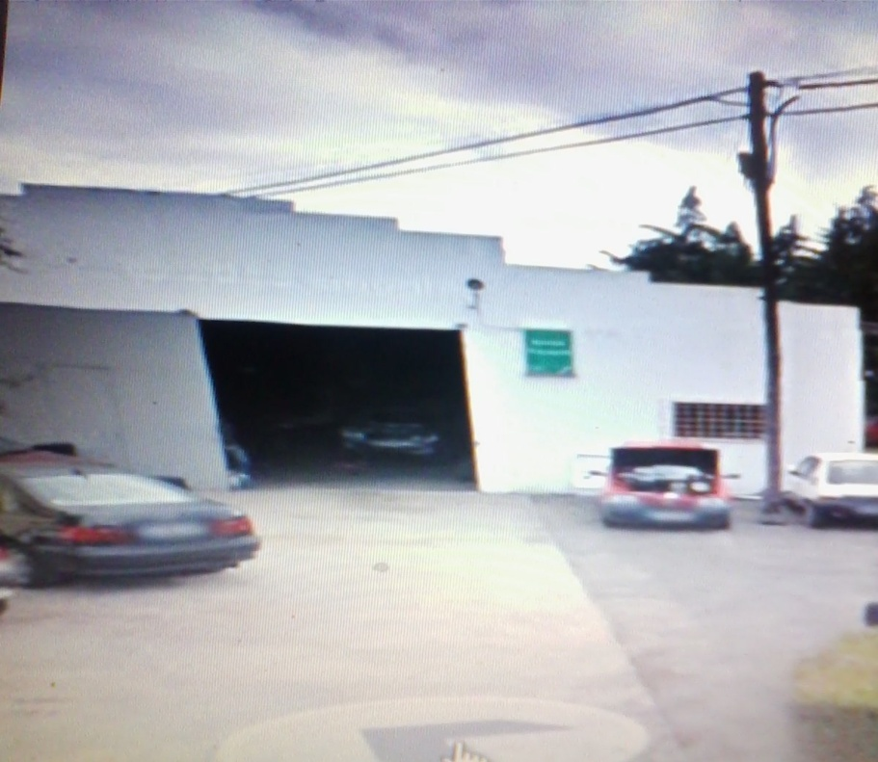
Comércio e profissões Em frente à Escola Primária existe ainda uma oficina de mecânica. Sempre com carros na rua, mas nunca se ouve barulho de trabalhadores!
RUA PROFESSOR ARTUR SIMÕES

Slide 10
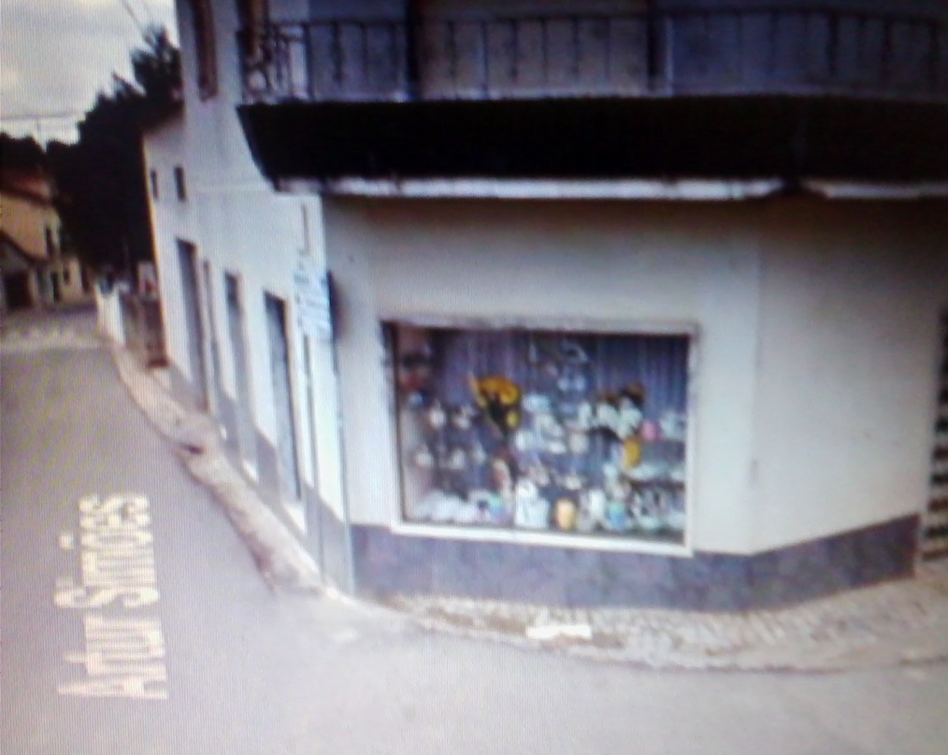
A extremo norte da rua situa-se uma pequena loja de comércio.
COMÉRCIO

Slide 11
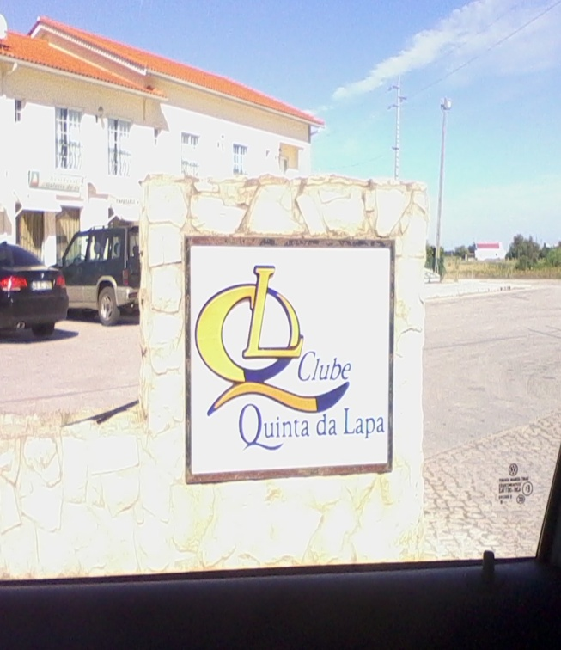
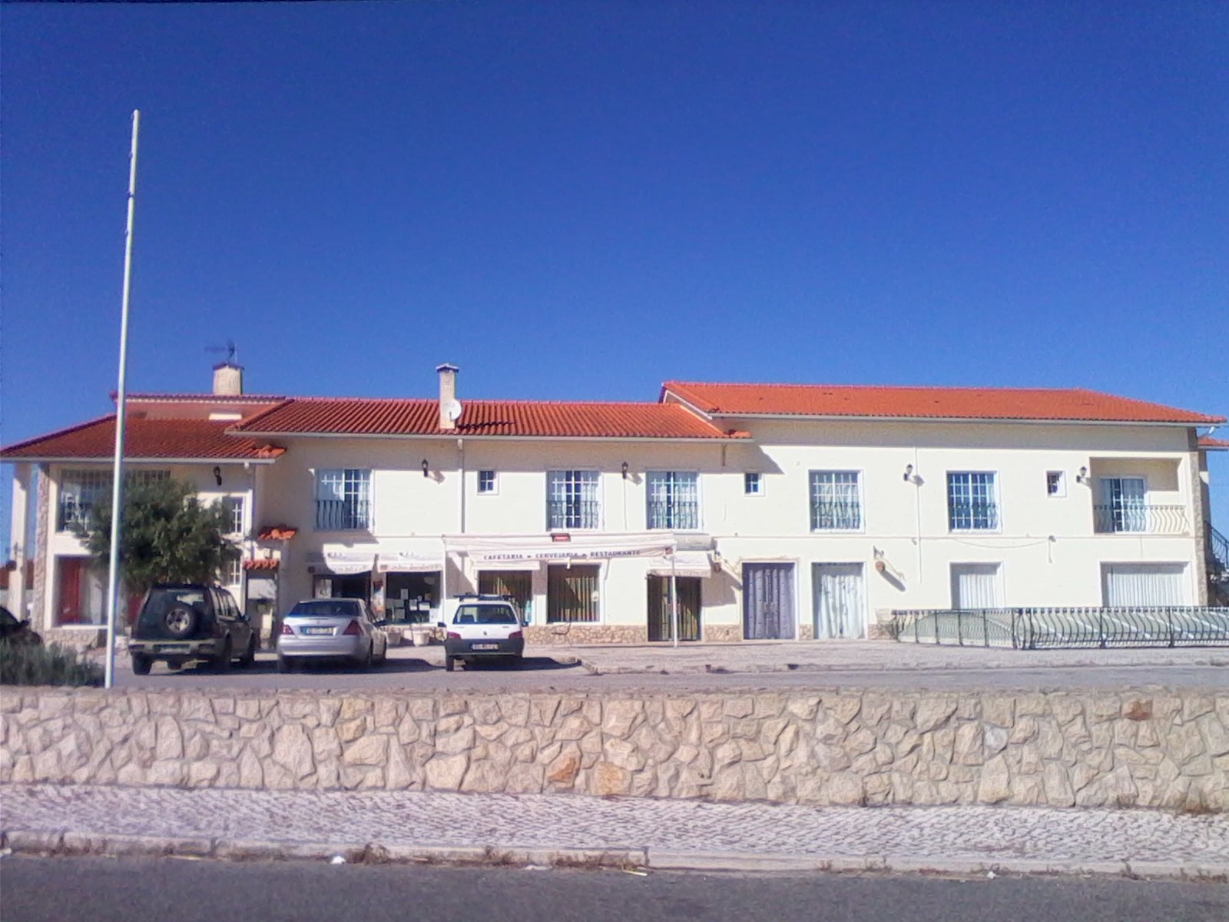
A sul da rua fica o consagrado restaurante/pensão Quinta da Lapa. Uma aposta no turismo rural, que atrai alguns visitantes à Lapa. Criou alguns postos de trabalho para os habitantes locais.
Rua Professor Artur Simões:
COMÉRCIO

Slide 12
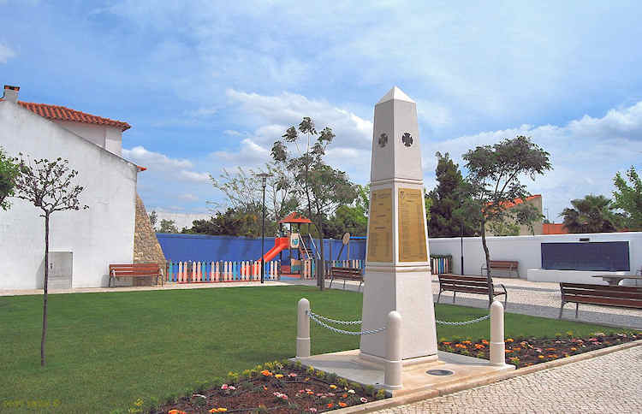
GENTES DA LAPA
Monumento erguido em honra dos Heróis do Ultramar, cidadãos da Lapa em nome da Pátria Portuguesa!

Slide 13
Há um silêncio retumbante há pais apressados em rápida correria casa, trabalho - buscar filhos à escola!
AS GENTES DA LAPA VIVEM
“AO SOM DE UMA AZÁFAMA SILENCIOSA”

Slide 14
As pessoas são reservadas, e sempre apressadas, ora da casa para o trabalho, ora do trabalho para a escola, onde vão buscar os filhos ao final do dia.
RUA PROFESSOR ARTUR SIMÕES
AO SOM DA AZÁFAMA SILENCIOSA

Slide 15
TRABALHO ELABORADO POR:
OS CURIOSOS da LAPA
Turma 3º/4º B
PROFESSORA: CÁTIA BENTO
Antonieta
Os curiosos agradecem:
MEC(Museu Escolar do Cartaxo)
Junta de Freguesia da Lapa
Ex-alunos da escola( entrevistados)

Slide 16
PESQUISAS E ENTREVISTAS
SITOGRAFIA: www.Google.pt
www.cm_cartaxo
ENTREVISTAS:
Ex-alunos da Escola: Dona Emília Calisto
OUTROS ENTREVISTADOS:
Dona Paula

